Slide 1


Slide 2

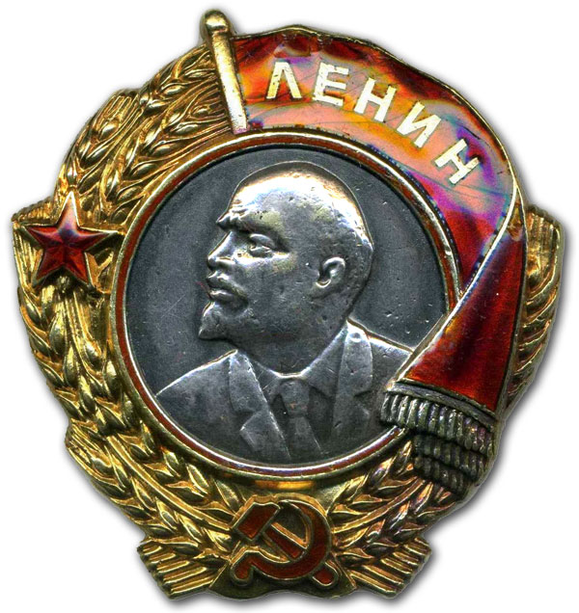
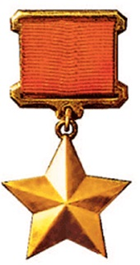
Почетное звание «Город – герой» утвердили в 1965 году в 20 – летнюю годовщину победы советских войск в Великой Отечественной войне. Его давали городам Советского Союза, жители которого проявили героизм, стойкость и мужество в защите Родины в 1941-1945 г. участников сражений за город награждали медалями «За оборону», а в самом городе устанавливали обелиск. Городу – герою вручались высшие награды Советского Союза – орден Ленина и медаль «Золотая Звезда», которые изображались и на его знамени. Почетного звания удостоились 12 городов и одна крепость.

Slide 3
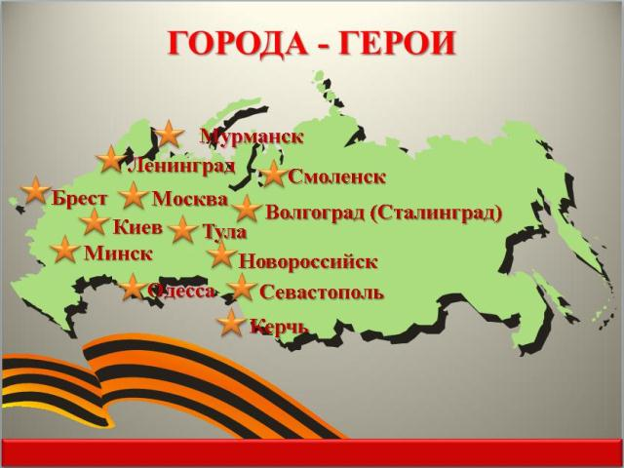

Slide 4

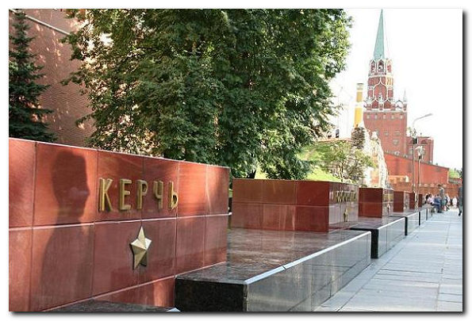
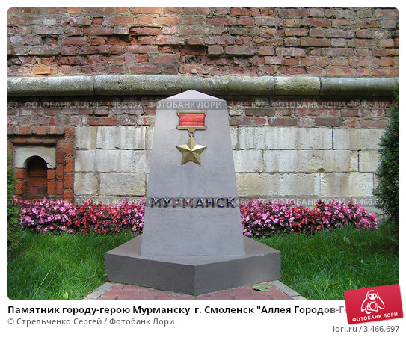
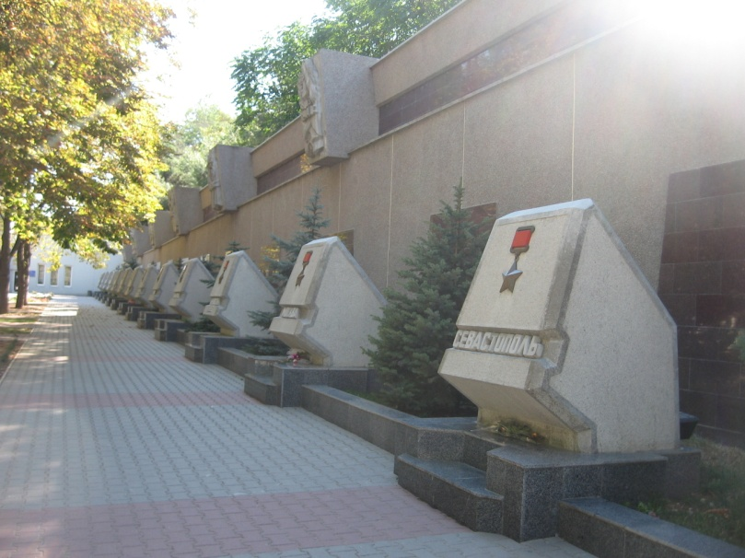
В Москве у Кремлевской стены, в Смоленске, Севастополе, Новороссийске есть аллеи памятных плит, посвященные городам –героям ВОВ.

Slide 5
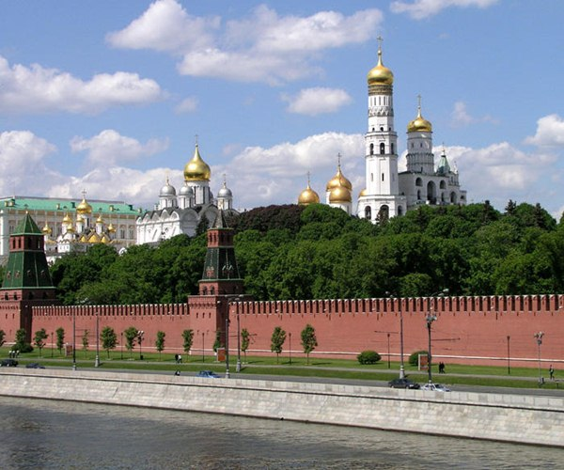
МОСКВА город-герой

Slide 6
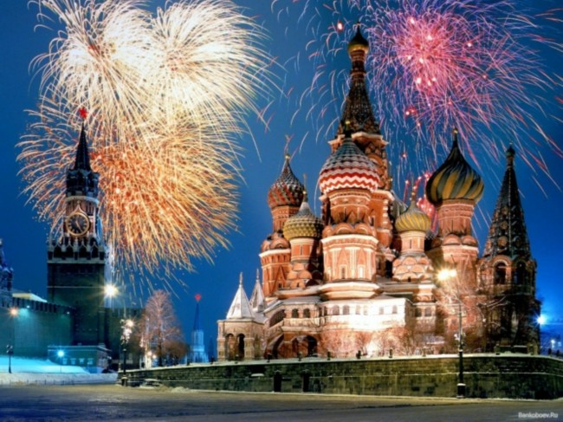
Именно в битве под Москвой весь мир увидел первое в истории поражение III Рейха.

Slide 7
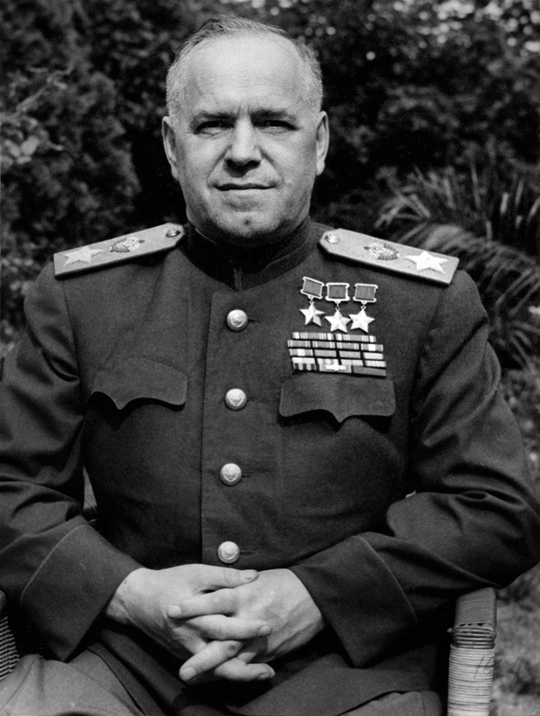
Главнокомандующий Г.К.Жуков разработал план обороны главных дорог к городу и смог остановить наступление врага.

Slide 8
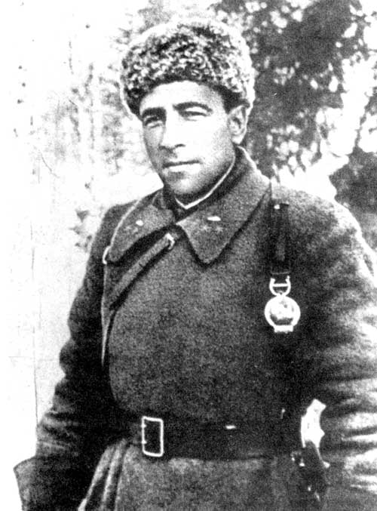
Танковая дивизия М.Е.Катукова не дала немцам взять город в кольцо.

Slide 9
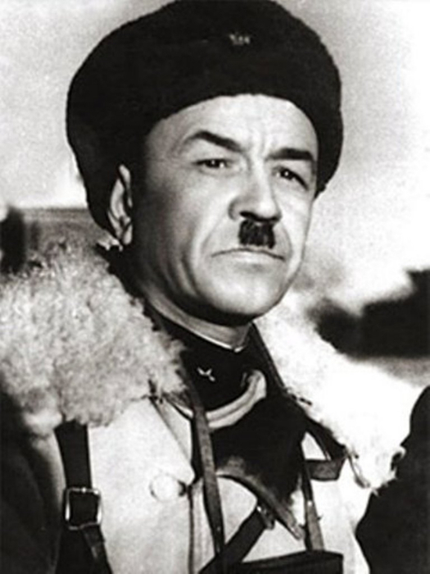
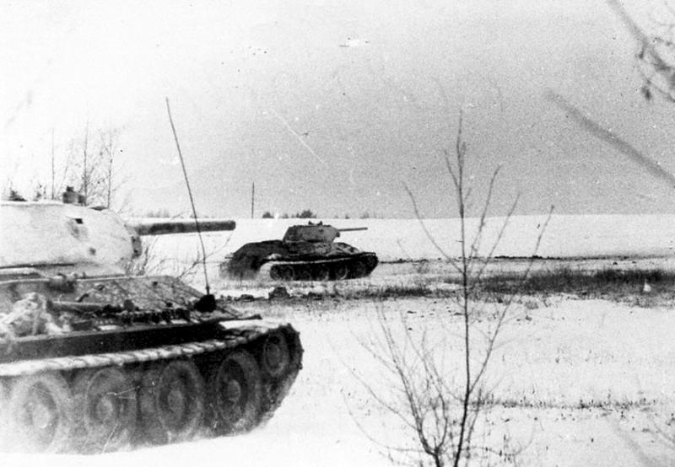
Дивизия И.В.Панфилова шесть дней отражала танковые атаки неприятеля около Волоколамска.

Slide 10
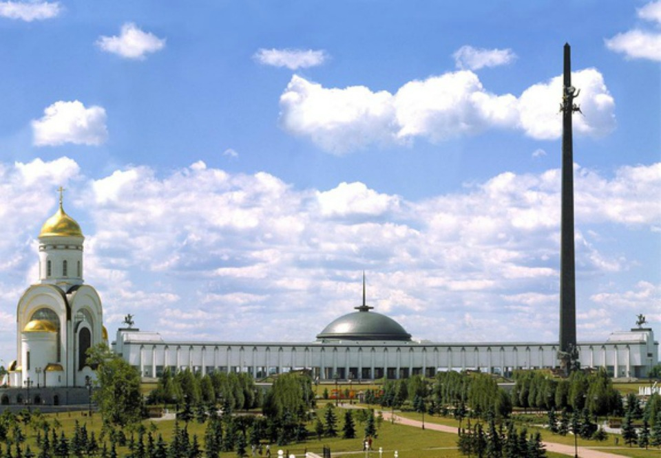
Героизм и отвага москвичей были отмечены высокими наградами, более 800 человек получили звание Героя Советского Союза.
В память о наполненных беспримерным героизмом событиях
в 1958 г на поклонной горе на западе Москвы началось создание мемориального комплекса в память о Великой Победе.

Slide 11
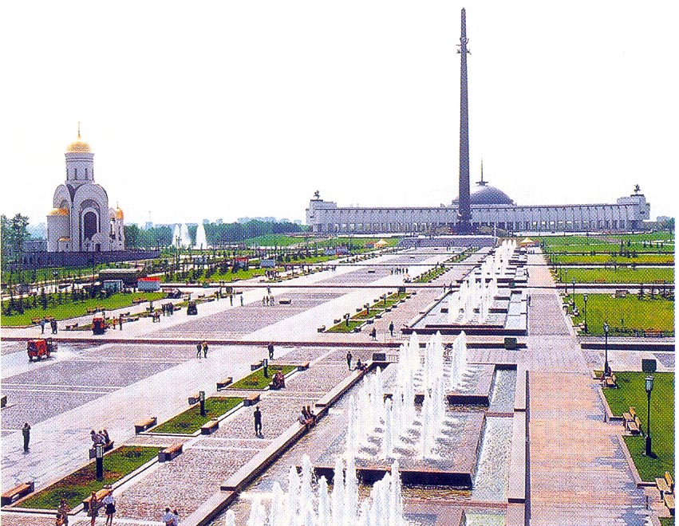
В него входят Центральный музей Великой Отечественной войны. Православный храм.

Slide 12
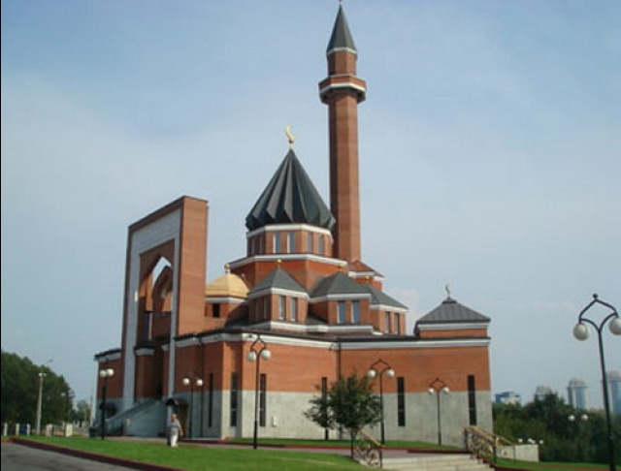
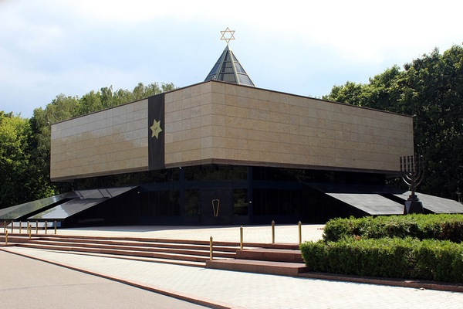
Мусульманская мечеть.
Еврейская синагога.

